Slide 1
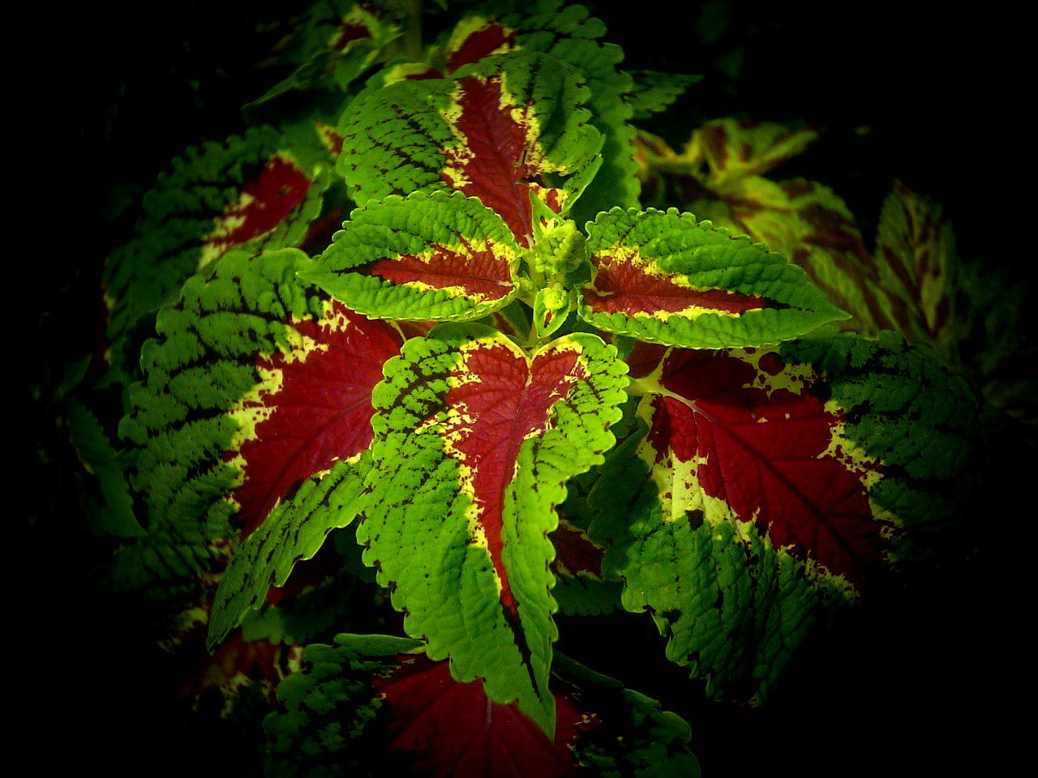
Levél
List
?

Slide 2
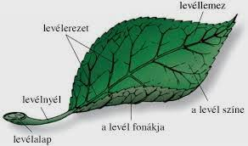
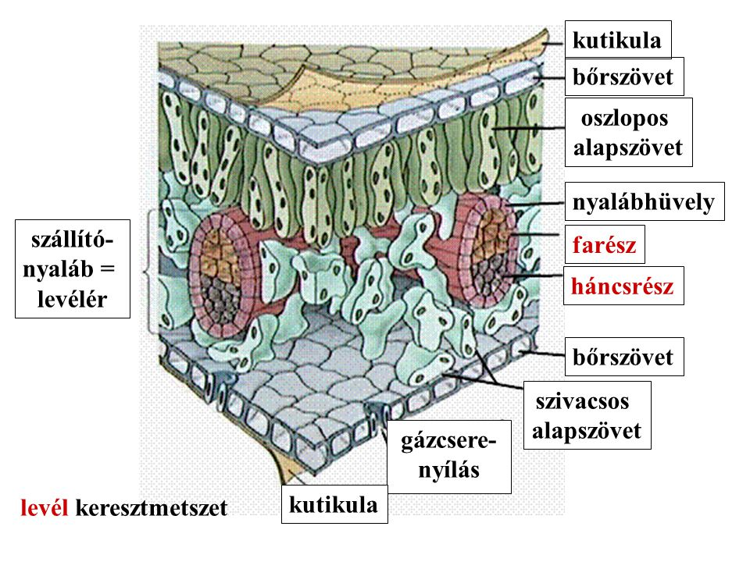
?
A levél a növény föld feletti szerve
2 fő részből áll: 1. levélnyélből
2. levéllemezből
Levéllemezen található erek összességét levélerezetnek nevezzük
Levélerekben edénynyalábok vannak, melyek 2 részből állnak:
1. farészből (drevo) - víz és a szervetlen anyagok
áramlanak a gyökérből a száron át a levelekbe
2. háncsrészből (lyko) - a tápanyagok áramlanak a
száron át a gyökerekbe

Slide 3
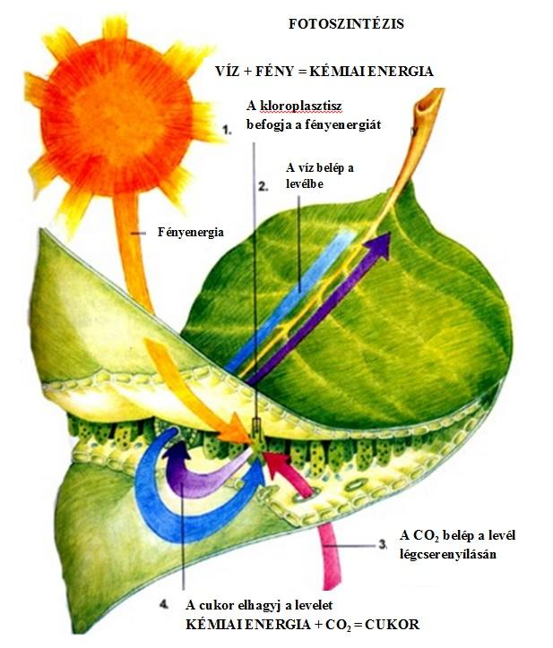
?
Levél belső felépítése:
1. bőrszövet (krycie pletivo)
2. alap - // - (základné - // -)
3. szállító - // - (vodivé - // - ) - edénynyalábokból áll
4. gázcserenyílások (dýchacie otvory) - ezen keresztül lélegzik a növény
Levél jelentősége:
1. levegőből felveszi az oxigént a légzéshez és
a szén-dioxidot a fotoszintézishez
2 . benne megy végbe a fotoszintézis folyamata
3. víz elpárologtatását biztosítja
4. ivartalan szaporodásra is szolgál
némely növénynél

Slide 4
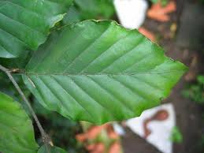
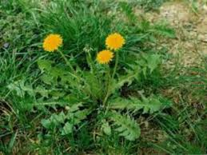
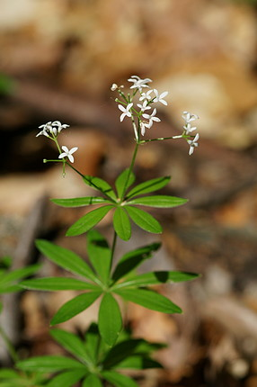
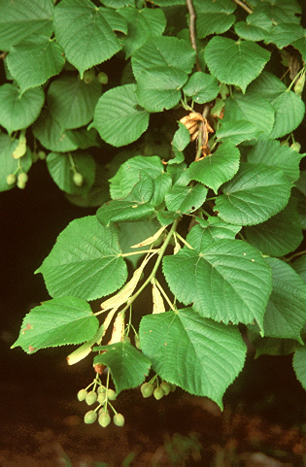
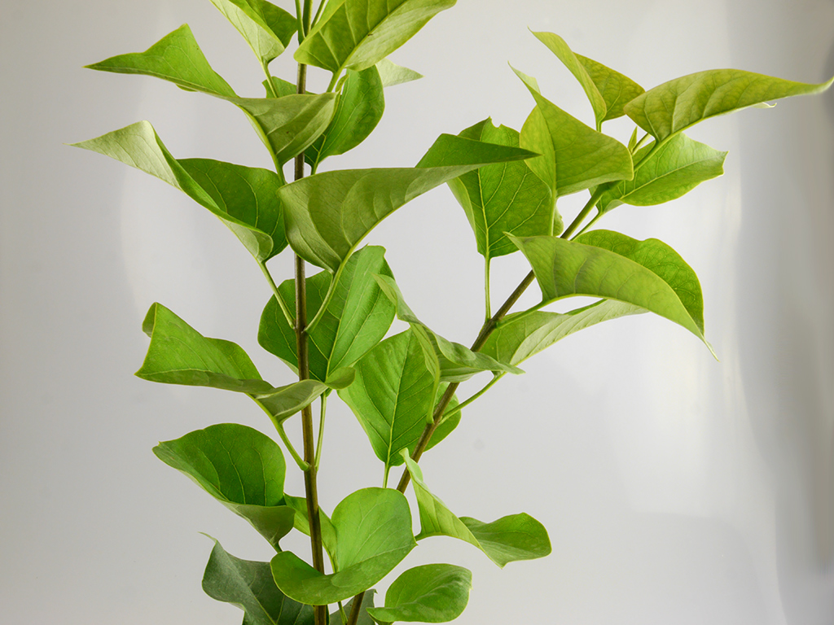
?
Levél lehet egyszerű, pl. bükk
összetett, pl. lóhere
Levelek állása lehet:
a. szórt, pl. hársfa
b. átellenes, pl. orgona
c. örvös, pl: szagos müge
d. tőrózsa. pl. gyermekláncfű d.
a. b. c.

